Slide 1
Baby Three
Unlock
GROUP 2
to2dethuong.com

Slide 2




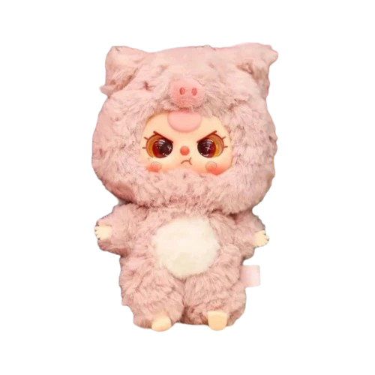
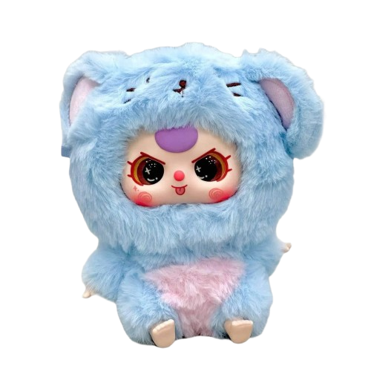
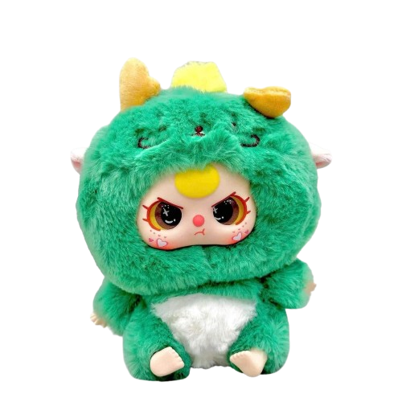



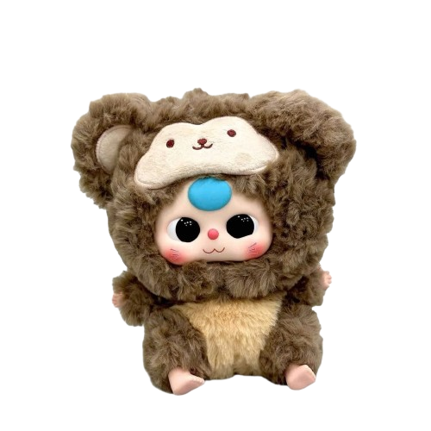
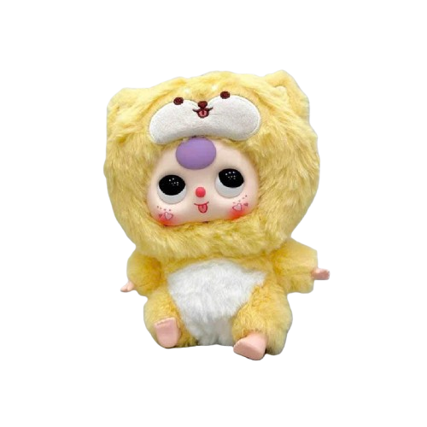
BABY THREE
1
2
3
4
5
6

Slide 3



CÂU HỎI 1
Thời gian trị vì của nhà Lê Sơ
A. từ sau 1428 trở đi đến năm 1527
C. từ sau 1226 trở đi đến năm 1400
B. từ sau 1802 trở đi đến năm 1945
D. từ sau 1009 trở đi đến năm 1225

Slide 4

CÂU HỎI 2
Có bao nhiêu vị hoàng đế của thời Lê sơ
5
C. 4
B. 10
D. 8

Slide 5
CÂU HỎI 3
Nhà Lê sơ được thành lập sau kháng chiến/ khởi nghĩa nào
Kháng chiến chống
Mông-Nguyên
C. Khởi nghĩa Lam Sơn
B. Kháng chiến chống quân Tống
D. Kháng chiến chống quân Nam Hán

Slide 6
CÂU HỎI 4
Vị vua đầu tiên của nhà Lê sơ là ai
A. Lê Thánh Tông
C. Lê Nhân Tông
B. Lê Uy Mục
D. Lê Thái Tổ

Slide 7
CÂU HỎI 5
ĐÁP ÁN SAI
C. ĐÁP ÁN SAI
B. ĐÁP ÁN ĐÚNG
D. ĐÁP ÁN SAI

Slide 8
CÂU HỎI 6
Các công trình kiến trúc tiêu biểu thời Lê sơ
A. ĐÁP ÁN SAI
C. ĐÁP ÁN ĐÚNG
B. ĐÁP ÁN SAI
D. ĐÁP ÁN SAI

